Slide 1
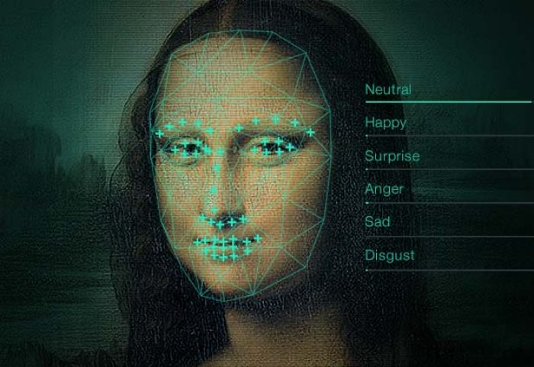
Facial Recognition
Luke Roovers
Matthijs Vos
Thijs Gelton
Leo Jenneskens
Koshin Verberne
Notes:
Goeiemiddag allemaal, wat leuk dat jullie naar onze workshop face recognition zijn gekomen. Zo te zien zijn er veel aanwezigen :D

Slide 2
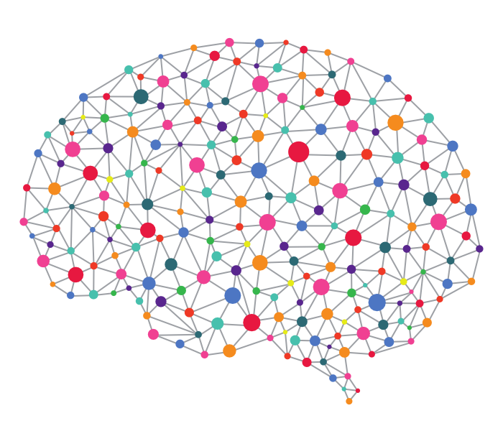
Programma
Introductie
Geschiedenis
Theorie in spelvorm
Business Case
Demo
Slot
Notes:
we gaan jullie wat vertellen over de geschiedenis van gezichtsherkenning met daarna een spel, leggen we een business-case voor over het gebruik van gezichtsherkenning en geven we een demonstratie hoe met machine learning gezichten kan worden herkend
De geschiedenis van gezichtsherkenning
Gezichtsherkenning spel
Huidige ontwikkelingen in face recognition en een casus (business case)
En een demo voor het gebruik van een gezichtsherkennings algoritme

Slide 3
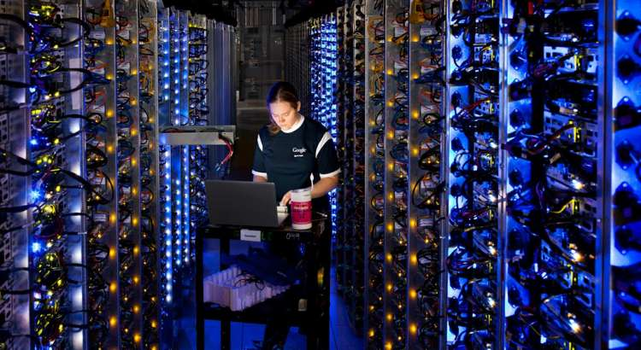
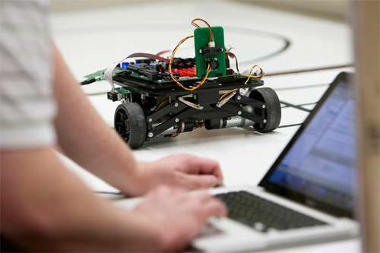
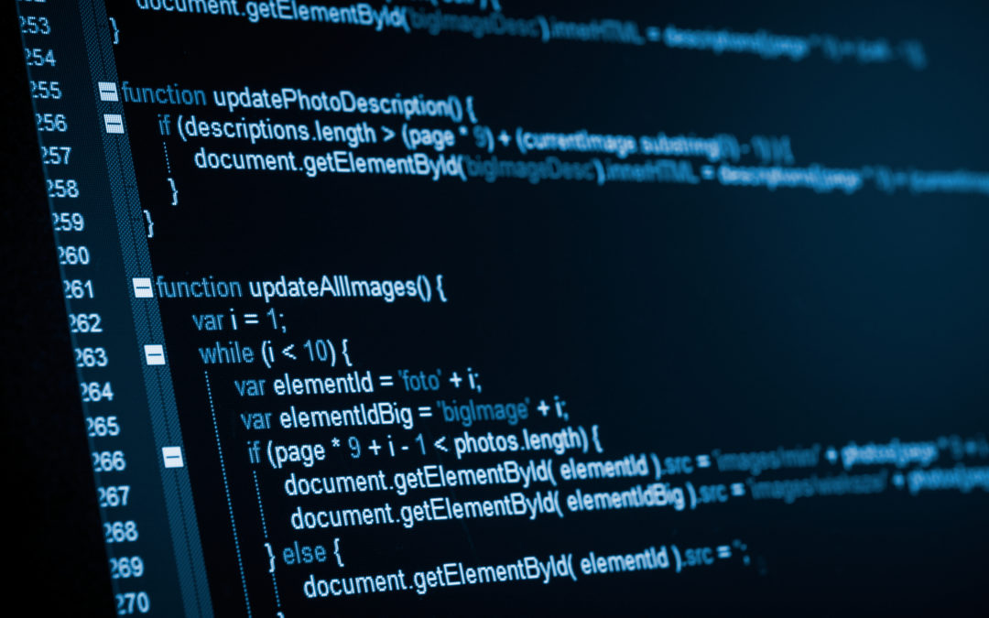
Introductie
Wie we zijn.
Wat we gaan doen.
Wat je gaat leren.
Notes:
Wij zijn een groepje Technische Informatici, Software Engineering en Netwerk Engineering studenten die het thematiek Big Data volgen. Wij doen opdrachten voor allerlei soorten bedrijven (zorg, gemeente, mkb, etc.). Tijdens de cursussen hebben wij een aantal technieken behandeld, maar vonden we het niet diepgaand genoeg, veels te laagdrempelig! Vandaag proberen wij jullie te enthousiasmeren om naar specifieke big data/data analytics oplossingen te kijken, in dit geval gezichtsherkenning!
In 40 minuten kunnen wij niet all noodzakelijke informatie over facial recognition en de technieken meegeven, maar hopen wij dat jullie de toepassing ervan begrijpen en hoe je er een vraagstuk mee aanpakt

Slide 4
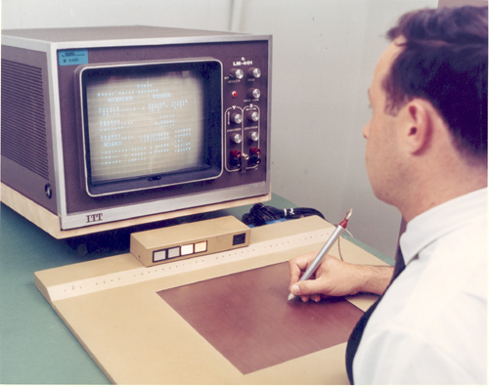
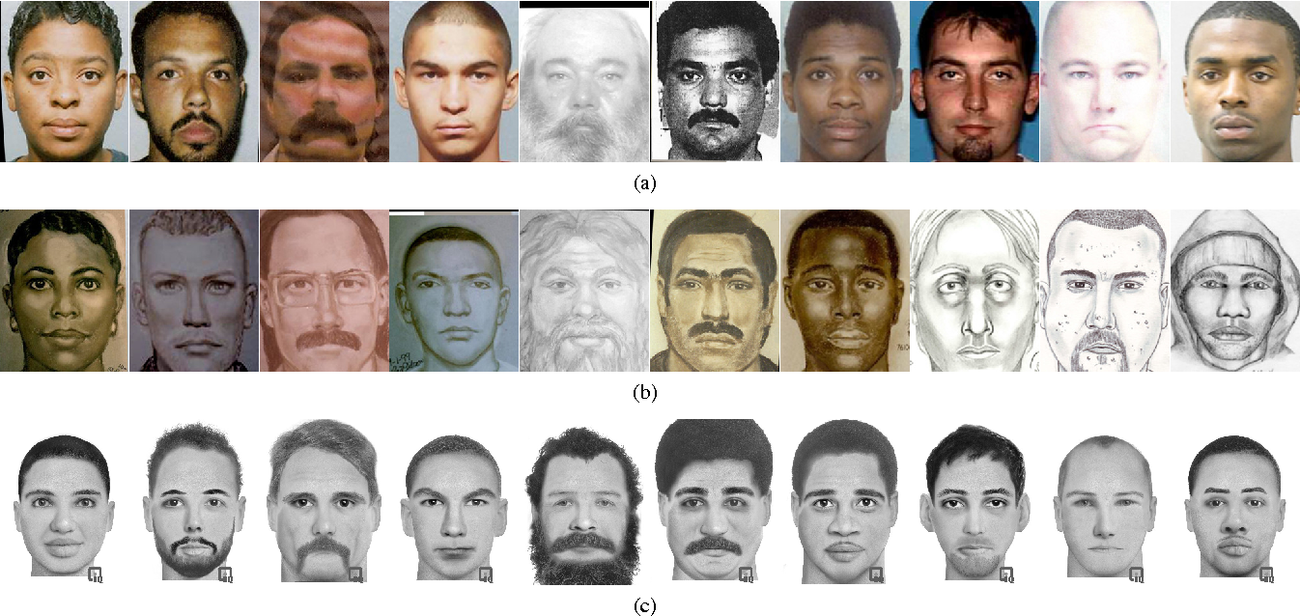
Geschiedenis
Woodrow Wilson Bledsoe (1960)
Teuvo Kohonen (2007)
Gebruikt in:
Forensisch onderzoek
toegangscontrole op luchthavens
Nationale organisaties (FBI, AIVD)
Ontstaan uit de vraag naar
niet-opvallende identificatie
Notes:
De eerste experimenten naar computergestuurde gezichtsherkenning kwam van Woodrow Bledsoe, die in de jaren 60 een systeem ontwikkelde om gezichtsfoto’s te classificeren, zoals de ogen, neus, haarlijn en mond. Je gaf dan met een pen aan waarop een foto deze te vinden waren, en kon je met andere foto’s vergelijken of deze hetzelfde gezicht hadden!
Kohonen neural network is de eerste aanpak van gezichtsherkenning dmv neural network technologie (zelforganiserende kaart). Het mapt de input vectoren in een twee-dimensionaal kaart met een gewicht. Een soort van clustering.
gezichtsherkenning technologie is het minst opvallend in gebruik om personen te identificeren.
Zonder paspoort kan iemands identiteit niet worden achterhaald.
Ook is het tegenwoordig sneller dan andere biometrische identificaties, zoals vingerafdruk en irisscanner. Het is zo sterk omdat het gebruik maakt van de meest voor de handliggende individual identifier – het menselijk gezicht.

Slide 5
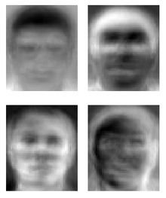
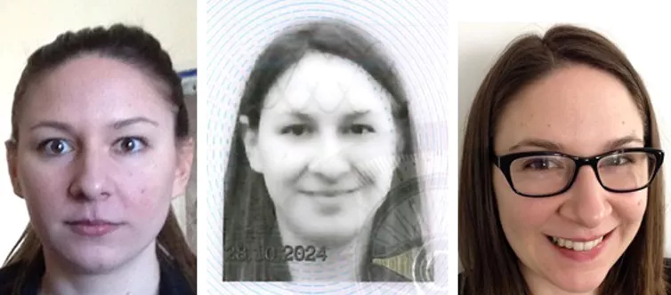
Problemen van vroeger
Veel gezichten met meerdere aanzichten
Normaliseren van gezichten
Eigenfaces van Sirovich & Kirby (1987)
Notes:
wetenschappers konden goed gezichten herkennen uit een kleine set data van goed gepositioneerde gezichten. zodra de aanzicht afweek of primaire kenmerken niet op de foto aanwezig waren, was de accuraatheid te laag om dezelfde persoon te kunnen vaststellen. zoals je ziet is het voor ons al lastig om hetzelfde gezicht vanuit meerdere aanzichten te herkennen of met een bril toegevoegd.
in 1987 ontwikkelden de wetenschappers Sirovich & Kirby een gezichtsnormalisatie methode , Eigenfaces, om basiskenmerken van gezichten op laag contrast in een rastermap te onderscheiden. Zo kunnen computers basale kenmerken van gezichten herkennen dmv een grote hoeveelheid foto’s. Het wordt onder andere gebruikt in het Kohonen Network. Dit is verder uitgewerkt om hetzelfde gezicht in ruimtes met veel ruis te herkennen.

Slide 6
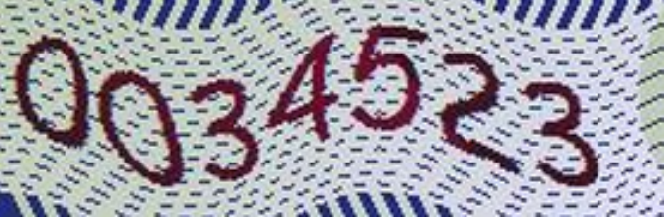
Theorie - Introductie
Notes:
Het menselijk brein is tot enorm veel dingen in staat, één van de sterkste kanten van ons brein is het verwerken van beelden. Visuele taken kosten nauwelijks moeite, kijkend naar deze captcha bijvoorbeeld, zien we gelijk welk woord hier staat. Stel dat we hiervoor een programma gaan schrijven, hoe vertel je het programma wat het verschil tussen een 0 en een O? Het zijn allebei een soort van ovalen. Maar een heeft een ander streepje. Dan hebben we hier ook nog het probleem dat we zelfs nauwelijks weten of dit 0én of O en zijn, laat staan een computer?!
Niet alleen zijn we goed in dit soort patroon herkenning taken, we zijn ook in staat om nieuwe taken te leren zonder extra programmering en we gebruiken daarbij skills en informatie die we eerder hebben vergaard. Het zou best cool zijn om te zorgen dat ons computerprogramma dat kan. Dan komen we uit bij een artificial neural network. In plaats van programmeren hoe iets eruit ziet, geven we heel veel voorbeelden van hoe iets eruit ziet en laten we het netwerk zelf leren hoe dit object gevonden kan worden. Deze systemen zijn recent ook vrij vaak in het nieuws, Google’s AlphaGo die in 2016 de Go kampioen versloeg is hier een voorbeeld van.
Probleem vertellen: Verschillende dingen

Slide 7
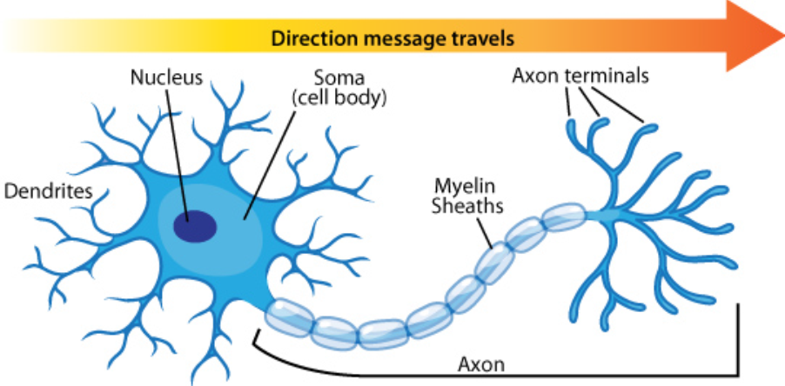
Theorie - Biologische achtergrond
Neuron
Firing
Threshold
Logische poorten
Notes:
Als we willen kijken hoe zo’n systeem werkt, moeten we ook iets begrijpen van het brein. Op dit plaatje zien we alle onderdelen van een neuron. Bij de Dendrites ontvangt de neuron input, en via de Axon stuurt het z’n output. De neuron heeft twee staten, namelijk firing ( het verzenden van signaal) of rust, gek genoeg is dat het niet zenden van signaal. Of een neuron moet vuren hangt af van de input die die krijgt bij z’n dendrites. Het signaal veranderd het potentieel van een neuron, als dat een bepaalde waarde bereikt dat wordt het actie signaal verstuurd via de axon en is het signaal doorgestuurd naar de rest van de neuronen. Een neuron kan “leren” door te veranderen wanneer het zich in firing bevindt, door de sterkte van het signaal te veranderen. Dit beïnvloed hoe snel de drempelwaarde wordt bereikt.
Onderdelen van het brein.
Twee staten.
Leren door signaal sterkte.
Drempelwaarde

Slide 8
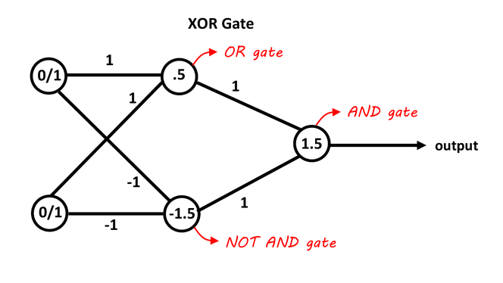
Theorie - Technische Toepassing
Input layer
Hidden layer
Output layer
Combinatie van logische poorten!
Leren door middel van kostenfunctie
Notes:
LOGISCHE POORTEN & GEWICHTEN
Nou leuk verhaal, maar hoe hebben wij als programmeurs daar wat aan: We kunnen de neuron zien als een logische poort, met een input en output en de combinatie van de synapsen en de drempelwaarde vertellen ons wat voor poort het is.
Als we dit toepassen op een neural network op de computer, komen we tot het volgende model. Dit model bestaat uit drie lagen of layers:
De input laag: Dit is de laag die bijvoorbeeld een plaatje, oftewel een verzameling pixels, ontvangt. In het geval van het voorbeeld is het een simpel electronisch signaal. Deze neuron geeft de input door aan de volgende laag.
Hidden layer: deze layer verwerkt meerdere inputs. Hierbij wegen bepaalde inputs zwaarder dan andere. Daarom staat bij elke verbinding een getal. Als de Treshold van de neuron is bereikt wordt deze actief, waarna hij zijn output, in dit geval binair, doorstuurt naar de output layer.
De output layer: de output neuronen nemen op dezelfde manier input aan als de hidden neuronen. Deze neuronen geven ons uiteindelijk het antwoord.

Slide 9

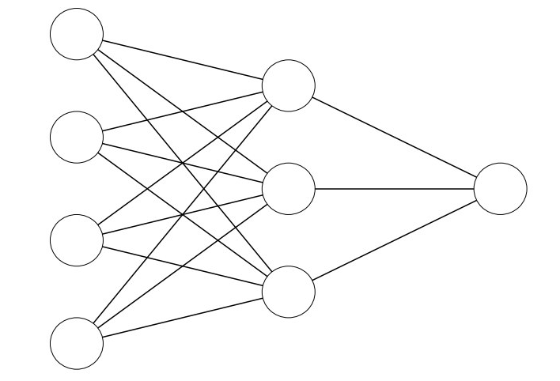
Spel
8 vrijwilligers!
Dit netwerk gaan we maken!

Slide 10
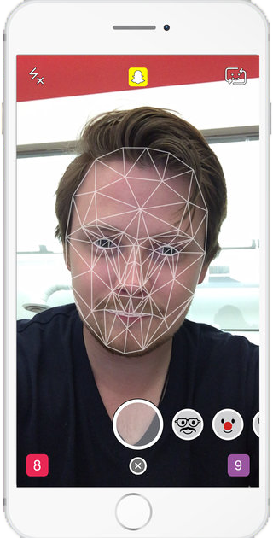
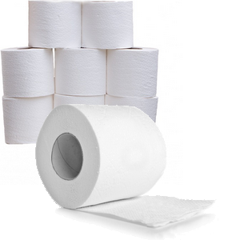
Business Cases
Het kan gebruikt worden voor:
Beveiliging
Wetshandhaving
Entertainment
en nog veel meer..
Notes:
Nu we weten hoe gezichtsherkenning werkt kunnen we gaan kijken naar waar we het voor kunnen gebruiken.
Beveiliging is natuurlijk het eerste waar je aan denkt en Wetshandhaving zal de tweede zijn geweest.
Wat jullie waarschijnlijk vergeten waren is dat snapchat, die jullie waarschijnlijk dagelijks gebruiken, ook gebruik maakt van facial recognition en wel op hoog niveau. Snapchat heeft het roemeense bedrijf looksery gekocht die een model heeft getraind door bij 1800 portretten aan te geven waar hun gezichtskenmerken zitten.
Om een koppeling te maken met een van de pitches die we gehoord hebben, over Big Data in China; Professor Shen Hao op de Universiteit der Communicatie in China, gebruikt gezichtsherkenning om bij te houden wie er in zijn klas/ bij zijn tentamen zitten.
Een school in Parijs gebruikt het programma Nestor bij hun online cursussen. Nestor houdt bij wanneer iemand niet zit op te letten tijdens de les en stelt dan vragen over de onderwerpen die op dat moment voorbij kwamen.
Met maar 100 foto’s is het wetenschappers gelukt een syndrome te herkennen genaam DiGeorge. Op microscopisch niveau moeilijk te vinden, maar met behulp van gezichtsherkenning was het ze gelukt een 96% accuraatheid te krijgen.
Laten we nog even teruggaan naar China. Waar gezichtsherkenning gebruikt wordt om WC papier diefstal tegen te gaan. Je hoorde het goed, wc papier diefstal. Bij de Temple of Heaven in Beijing moet je nu je gezicht laten scannen om 60 cm wc papier te krijgen.
Het taggen van foto’s is natuurlijk een bekende. Facebook doet dit al sinds 2011 en geeft zelfs aan welke vrienden het zijn op je foto’s.
Meerdere kerken in Amerika gebruiken gezichtsherkenning om bij te houden wie bij de dienst was.
…. de lijst gaat nog eindeloos verder.

Slide 11
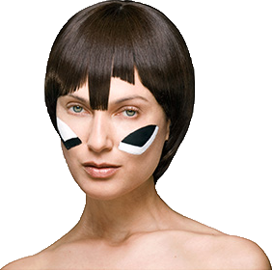
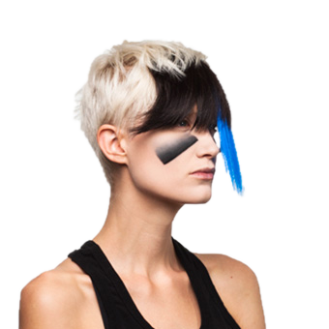
Business Cases
Voordelen:
Bestaande foto’s voor trainen en referentie.
Geaccepteerde vorm van identificatie.
Ontwetend van identificatieprocess.
...wat zien jullie nog meer als voordelen?
Nadelen:
Privacy en Ethiek vraagstuk
Is te omzeilen.
...wat zien jullie nog meer als nadelen?
Notes:
Voordelen:
Er zijn al grote databases vol met foto’s van gezichten. Deze kunnen gebruikt worden om modellen te trainen en uiteindelijk bij beveiliging kunnen gezicht gecross referenced worden met foto’s uit politie databases.
Het maken van selfies is hartstikke normaal geworden de laatste tijd en dit maakt gezichtsherkenning een geaccepteerde vorm van identificatie. Mensen hebben liever dat er een foto van je gemaakt wordt dan dat je je vinger moet scannen.
Wat niet per sé voor de gebruiker als prettiger ervaren wordt, maar wat voor beveiliging erg handig is is dat de persoon in kwestie onwetend gehouden kan worden van de identificatieproces.
Zien jullie nog andere voordelen van gezichtsherkenning?
Nadelen:
Privacy en ethiek, dit blijft altijd bij alle innovatie een aspect. Het is belangrijk dat wanneer gezichtsherkenning gebruikt wordt alle regels omtrent data, dus het GDPR, aan gehouden worden.
Is te omzeilen: de foto’s zijn modellen die de anti-face op hebben. Ontworpen door CV Dazzle, dazzle is de naam van een type camouflage gebruikt door de marine om schepen te verschuilen van radar. De maskers op de foto’s onderbreken het gezicht daar waar de algoritmes juist kijken om te zien of ze patronen van een gezicht kunnen herkennen.
Zien jullie nog andere nadelen van gezichtsherkenning?

Slide 12
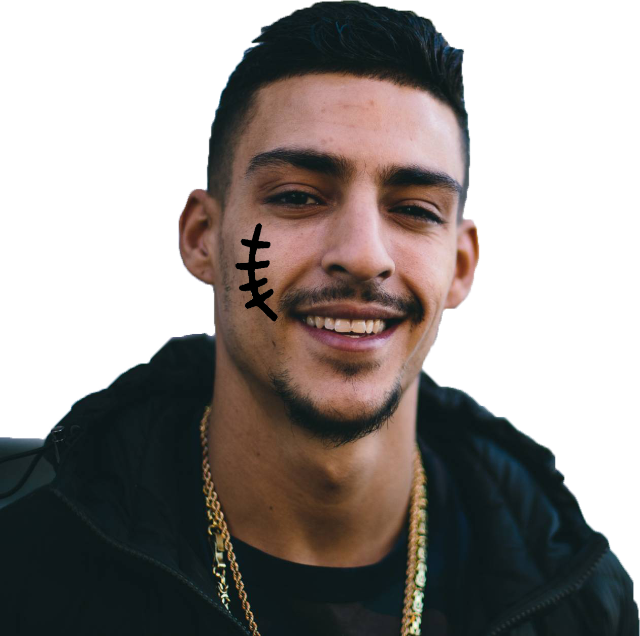
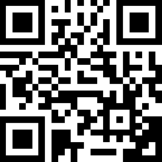
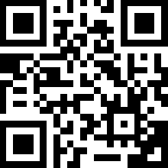
Photo time
*Alles is GDPRoof. De foto’s worden verwijderd na de workshop
Stuur je foto’s naar onderstaande links.
Boef
Braaf
https://goo.gl/qzqHLf
https://goo.gl/LCpY12
Notes:
Wat maakt deze jongen nou speciaal? Ik weet het niet.
Maar wat we wel zien is dat hij een litteken heeft.
Wat als we de computer in staat stellen om het verschil te kunnen zien tussen een boef en iemand die braaf is.
Dit zou bijvoorbeeld heel handig kunnen zijn op een vliegveld. Schiphol is er nu nog niet mee bezig, maar ze willen wel gezichtsherkenning gaan gebruiken om mensen in te laten checken zonder paspoort. Later kunnen ze dit wel gebruiken om veiligheid te waarborgen. Maar goed, wij willen het verschil tussen een boef en een braverik kunnen herkennen.
Daarvoor hebben we jullie hulp nodig, want op dit moment hebben we nog geen foto’s van boeven.
Voor jullie ligt hetzelfde litteken uitgeprint op papier en netjes uitgeknipt. Zouden jullie deze op jullie wang willen plakken en een selfie willen maken.
Het maakt niet uit welke wang zolang je op de foto maar zo goed mogelijk recht in de camera kijkt.
Als je eenmaal die foto gemaakt hebt surf je naar de link op het scherm en upload je je boeven foto.
Doe hetzelfde voor de braverikken, maar dan dus zonder litteken.

Slide 13
Demo
Notes:
https://goo.gl/Xiskp7
https://goo.gl/4aEZ5D
Terwijl de folders vol lopen met jullie mooie gezichten starten wij de demo op. We gaan het model dat getraind is door Google op 1,2 miljoen foto’s van allerlei voorwerpen, hertrainen. Maar dan alleen het laatste gedeelte. Op deze manier gebruik je een ijzersterk model wat dus op enorm veel plaatjes getraind is en verwissel je alleen de allerlaatste stap in het trainen en voeg je meer categoriën toe. Die wordt ook wel transfer learning genoemd.
Om een simpel voorbeeld te geven van facial recognition hebben wij een kleine demo voorbereid,
Deze maakt gebruik van tensorflow software om features in een foto te herkennen.
Vooraf een set van 6000 foto’s ( met littetekens / zonder littekens )
Op deze set hebben wij een tensorflow model alvast getraind om tijd te besparen , dit model heeft de mogelijkheid om afbeeldingen te classificeren.
Hierbij voegen we jullie foto’s toe om te testen of jullie daadwerkelijk boeven zijn.
Tensorflow is een software library die gemaakt is om machine learning toe te passen in een programma, we maken gebruik van tensorflow in deze demo omdat google het inception v3 model heeft gemaakt dat makkelijk en snel te herleren is en te gelijkertijd hoge prestaties leverd. Een leuk onderdeel van Het trainen is dat de namen van de groepen de naam is van de map waar de fotos in geplaatst zijn waardoor snel en makkelijk nieuwe groepen toegevoegd kunnen worden wanneer dat nodig is.
Tensorflow - Google - machine learning library - inception V3 model - mappen als classen

Slide 14
Conclusie
Waarom neurale netwerken voor facial recognition in plaats van conventionele methodes?
Notes:
WIE ER WILT KOM MAAR DOOR

